Slide 1
Proyecto de factibilidad para la creacion de una Planta Recicladora de Residuos Domesticos.

Slide 2
INTEGRANTES:
Pedro Luis Miranda
Maria Luisa Coello
Tamara Tatiana Jimenez

Slide 3
INTRODUCCION
El Ecuador es uno de los países latinoamericanos con mas alto índices de enfermedades por el mal uso de la basura, este siendo uno de los principales contaminantes en el mundo, por lo que se ha desarrollado este proyecto, la instalación de una planta procesadora de residuos domésticos ubicada en la ciudad de Guayaquil, ya que en la actualidad el tema de la basura nos aqueja a todos los habitantes de la ciudad por lo cual, no solo es un foco de infección, sino que ayudamos a que el calentamiento global siga poniendo en riesgo la vida de nuestras futuras generaciones, por lo tanto con un adecuado trato de este, evitaremos más consecuencias lamentables en la salud humana.

Slide 4
RESEÑA HISTÓRICA
En los últimos años, la reutilización y el procesamiento de la basura a nivel doméstico se han ido organizando a nivel internacional y ganando impacto de tal manera que, algún día los desperdicios se habrán convertido en una gran fuente de riqueza para las comunidades que los generan.
Muchos años atrás, con la llegada de la revolución industrial, el hombre comenzó a explotar de forma desordenada los recursos naturales, por lo cual, el que explotaba más rápido, es el que obtenía más beneficios, es decir, el que ocasiona mas basura generaba mas riqueza, apareciendo de esta manera el derroche y el consumismo, lo que conllevó a la proliferación de mosquitos, roedores y microorganismos patógenos, trayendo como consecuencia enfermedades catastróficas para el hombre.

Slide 5
  PROBLEMAS Y OPORTUNIDADES
La ley de residuos define que residuo es cualquier sustancia u objeto perteneciente a cualquier categoría que figure en el anexo de esta ley, la cual el poseedor se desprenda, tenga intención u obligación de desprenderse. De esta manera se incluye en la ley la responsabilidad que conlleva generar residuos.
La escasez de materias primas así como la protección al medio ambiente son razones para inclinarse por el reciclado, sin embargo de toda técnica de aprovechamiento siempre va quedar algo que no se va poder reciclar, una parte que deberá ser tratada con una técnica de eliminación (incineración).

Slide 6
RESIDUOS Y CLASIFICACION
Material que no representa una utilidad o un valor económico para el dueño, el dueño se convierte por ende en generador de residuos. Desde el punto de vista legislativo lo mas complicado respecto a la gestión de residuos, es que se trata intrínsecamente de un término subjetivo, que depende del punto de vista de los actores involucrados (esencialmente generador y fiscalizador). El residuo se puede clasificar de varias formas, tanto por estado, origen o característica.

Slide 7
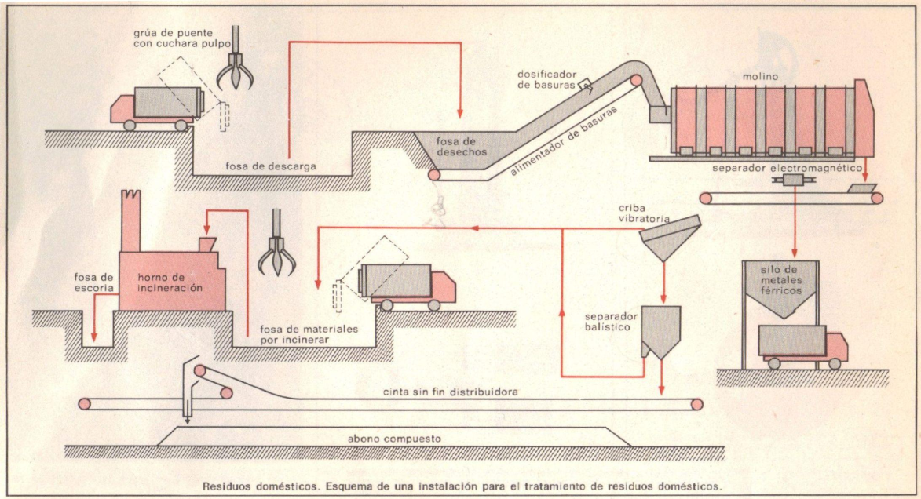
PLANTA PROCESADORA DE RESIDUOS DOMÉSTICOS

Slide 8
BENEFICIO – COSTO
Funcionales
Procesa la basura y obtiene materiales para realizar nuevos productos (abonos, fundas de basura, hierro).El cartón, el papel, la comida, luego de uso debido proceso puede ser vendido y convertida en energía. Los plásticos y los metales pueden ser reciclados y vendidos para su reutilización.
Emocionales
Este producto provee una preservación del medio ambiente, la cual satisface el deseo de las personas que aportan al cuidado de la naturaleza, ya que este producto permite darle un mejor tratamiento que el que actualmente se usa en la basura.

Slide 9
OBETIVOS GENERALES
Desarrollar un estudio económico que proporcione información completa y necesaria para generar conclusiones sobre la viabilidad de implementar una planta procesadora de residuos domésticos ubicada en la ciudad de Guayaquil.
El desarrollo de este proyecto es de reutilizar los desechos domésticos y convertirlos en materia prima para obtener un beneficio y, así disminuir el gran foco de infección que este genera al no tener el trato adecuado.

Slide 10
OBJETIVOS ESPECIFICOS
Realizar un estudio de mercado.
Realizar un estudio técnico, ubicación, factibilidad del proyecto.
Realizar un estudio financiero sobre los costos de la inversión.
Identificar los factores que condicionan las actitudes de la población respecto a la basura reciclable.
Realizar un estudio organizacional

Slide 11
VISIÓN
La visión es que esta planta innovadora y líder en el procesamiento de la basura (máquina procesadora de residuos domésticos) y lograr expandirnos en cada una de las 215 Municipalidades existentes en el territorio ecuatoriano, y de esta manera poder llegar más allá de nuestras fronteras.
MISIÓN
La misión es cumplir con nuestros clientes con la entrega de una planta eficaz y eficiente, capaz de otorgar el mejor proceso de reciclamiento del país, junto con la creación de un beneficio ecológico para nuestra sociedad.

Slide 12
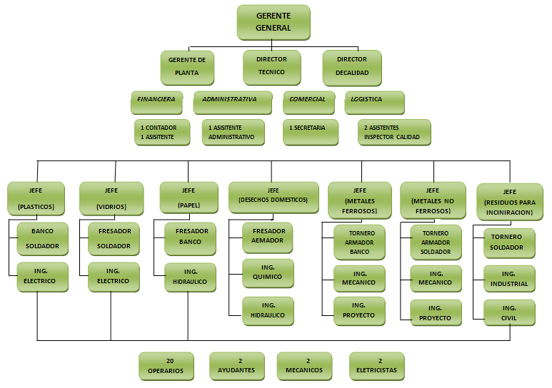
ORGANIGRAMA

Slide 13
Oportunidades
La planta al ser pionera, tiene la oportunidad de convertirse en la primera opción de los clientes, en este caso los municipios para reducir los daños al medio ambiente y generar grandes beneficios.
La oportunidad que tiene es la materia prima(la basura), no tiene ningún costos por lo que no nos sería tan complejo minimizar los gastos.
Una ventaja importante que se tiene es que la es el primer proyecto lanzado al mercado, por lo que se puede obtener gran parte del mercado potencial al no tener competencia

Slide 14
Debilidades
Entre las debilidades de este proyecto se puede mencionar que no todos los municipios pueden adquirir esta planta (hablando de expansión), ya que el adquirirlo es muy costoso y nuestro mercado está dirigido solo a grandes municipalidades (Guayaquil para empezar).
Experiencia en el Mercado.

Slide 15
MARKETING MIX
PRODUCTO
Nuestro servicio estará relacionado directamente con el cliente sin necesidad de intermediarios, ya que simplemente se requerirá de un solo canal de distribución que es el Alcalde de la ciudad.
PRECIO
El precio de la planta no solo se ve dado por lo costos de instalación de la misma, sino de la mano de obra que se necesita para la fabricación e instalación, los costes son altos pero comparado con la rentabilidad, y los beneficios que esta con lleva son mínimos.
PLAZA
Al momento de la instalación de la planta se procede a cobrar el 50 % y el otro 50 % restante en un plazo de seis meses para recuperación de los inversionistas, ya que ellos recuperación su inversión en menos de un año, con un marketing directo, es decir una comunicación directa con clientes selectos, con comunicaciones personalizadas sobre los beneficios que ofrece al adquirir la planta procesadora de Residuos Domésticos.
PROMOCION
Por medio de la publicidad lograremos que nuestro servicio sea conocido por ende se desarrollara a través de espacios en prensa escrita para mayor afluencia y así dar a conocer los beneficios de nuestro servicio y así dar a conocer las promociones que existirían.
PERSONAS
Nuestros potenciales clientes serán los municipios, sus características es de que ellos tendrían preferencia al contar con el apoyo del estado como único receptor de estos desperdicios con ayuda del servidor de recolección de basura (Vachagnon).

Slide 16
FUENTES DE INFORMACIÓN
Fuente de información primaria
Como fuente de información primaria utilizamos las 400 encuestas realizadas en la ciudad de Guayaquil.
Fuente de información secundaria
Fuente de información secundaria
utilizamos datos de la página web del INEC (Instituto Nacional de Estadísticas y Censos) y datos de la Súper Intendencia de Compañía.

Slide 17
CUESTIONARIO DESARROLLADO A PERSONAS

Slide 18

MATIZ BCG
La matriz nos define el crecimiento vertical en el mercado y el horizontal de la cuota del mercado, debido a que la Planta es pionera en el mercado y a la gran aceptación que esta tendría, se sitúa en la estrella por la gran rentabilidad e inversión que demandaría, pero con el fuerte liderazgo que ostenta hace que el flujo de fondos tiende a ser neutro, con el tiempo su crecimiento se ira reduciendo, debe aplicarse el esquema de fortaleza y debilidades, a fin de evitar que el crecimiento estrella se vea interrumpido o alterado, para luego convertirse en un mediano plazo en vaca lechera, para así crear nuevas estrellas.

Slide 19
FUERZAS PORTER
Entre los factores que se engloban en esta fuerza podemos citar los siguientes:
Concentración de compradores respecto a la concentración de compañías.
Grado de dependencia de los canales de distribución.
Posibilidad de negociación, especialmente en industrias con muchos costes fijos.
Volumen comprador.
Costes o facilidades del cliente de cambiar de empresa.
RIVAL
INDIRECTO (BOKASHIP)
PLANTAS
SIMILARES
MUNICIPIO
RECICLADORAS
CIUDAD DE GUAYAQUIL

Slide 20
ESTUDIO FINANCIERO
PROFESIONALES
Nº | EMPLEADOS | SALARIOS
2 | Ing. Mecánico | $ 2.000,00 | $ 4.000,00 | $ 48.000,00
1 | Ing. Químico | $ 2.000,00 | $ 2.000,00 | $ 24.000,00
2 | Ing. Electrónico | $ 2.000,00 | $ 4.000,00 | $ 48.000,00
2 | Ing. Hidráulico | $ 2.000,00 | $ 4.000,00 | $ 48.000,00
1 | Ing. Industrial | $ 2.000,00 | $ 2.000,00 | $ 24.000,00
2 | Ing. Proyectos | $ 2.000,00 | $ 4.000,00 | $ 48.000,00
1 | Ing. Civil | $ 2.000,00 | $ 2.000,00 | $ 24.000,00
 |  |  | TOTAL | $ 264.000,00

Slide 21
FLUJO DE CAJA
AÑOS | 0 | 1 | 2 | 3 | 4 | 5 | 6 | 7 | 8 | 9 | 10
INGRESO |  | $ 34.773.170,40 | $ 35.538.180,15 | $ 36.320.020,11 | $ 37.119.060,55 | $ 37.935.679,89 | $ 38.770.264,84 | $ 39.623.210,67 | $ 40.494.921,31 | $ 41.385.809,57 | $ 42.296.297,38
COSTOS OPERACIONALES |  | $ 381.600,00 | $ 391.140,00 | $ 400.918,50 | $ 410.941,46 | $ 421.215,00 | $ 431.745,37 | $ 442.539,01 | $ 453.602,48 | $ 464.942,55 | $ 476.566,11
COSTOS FINANCIEROS |  | $ 811.800,00 | $ 811.800,00 | $ 811.800,00 | $ 811.800,00 | $ 811.800,00 | $ 811.800,00 | $ 811.800,00 | $ 811.800,00 | $ 811.800,00 | $ 811.800,00
COSTOS DE INVERSION |  | $ 3.076.875,00 | $ 3.076.875,00 | $ 3.076.875,00 | $ 3.076.875,00 | $ 3.076.875,00 | $ 0,00 | $ 0,00 | $ 0,00 | $ 0,00 | $ 0,00
DEPRECIACION |  | $ 564.957,00 | $ 564.957,00 | $ 564.957,00 | $ 564.937,00 | $ 564.937,00 | $ 564.934,00 | $ 564.934,00 | $ 564.934,00 | $ 564.934,00 | $ 564.934,00
UTILIDAD ANTES DE IMPUESTO |  | $ 33.014.813,40 | $ 33.770.283,15 | $ 34.542.344,61 | $ 35.331.382,09 | $ 36.137.727,89 | $ 36.961.785,47 | $ 37.803.937,66 | $ 38.664.584,82 | $ 39.544.133,03 | $ 40.442.997,28
UTILIDAD TRABAJAD (15%) |  | $ 4.952.222,01 | $ 5.065.542,47 | $ 5.181.351,69 | $ 5.299.707,31 | $ 5.420.659,18 | $ 5.544.267,82 | $ 5.670.590,65 | $ 5.799.687,72 | $ 5.931.619,95 | $ 6.066.449,59
UTILIDAD DESPUES PARTICIP |  | $ 28.062.591,39 | $ 28.704.740,68 | $ 29.360.992,92 | $ 30.031.674,78 | $ 30.717.068,70 | $ 31.417.517,65 | $ 32.133.347,01 | $ 32.864.897,10 | $ 33.612.513,07 | $ 34.376.547,68
IMPUESTOS (25%) |  | $ 7.015.647,85 | $ 7.176.185,17 | $ 7.340.248,23 | $ 7.507.918,69 | $ 7.679.267,18 | $ 7.854.379,41 | $ 8.033.336,75 | $ 8.216.224,27 | $ 8.403.128,27 | $ 8.594.136,92
UTILIDAD NETA |  | $ 21.046.943,54 | $ 21.528.555,51 | $ 22.020.744,69 | $ 22.523.756,08 | $ 23.037.801,53 | $ 23.563.138,24 | $ 24.100.010,26 | $ 24.648.672,82 | $ 25.209.384,81 | $ 25.782.410,76
DEPRECIACION |  | $ 564.957,00 | $ 564.957,00 | $ 564.957,00 | $ 564.937,00 | $ 564.937,00 | $ 564.934,00 | $ 564.934,00 | $ 564.934,00 | $ 564.934,00 | $ 564.934,00
INVERSIONES | $ 15.426.875,00
CAPITAL DE TRABAJO | $ 16.091.164,20 |  |  |  |  |  |  |  |  |  | $ 16.091.164,20
FLUJO DE CAJA | -$ 31.518.039,20 | $ 21.611.900,54 | $ 22.093.512,51 | $ 22.585.701,69 | $ 23.088.693,08 | $ 23.602.738,53 | $ 24.128.072,24 | $ 24.664.944,26 | $ 25.213.606,82 | $ 25.774.318,81 | $ 42.438.508,96
TASA DE DSCTO | 38%
VAN | $ 26.532.503,26
TIR | 71%

Slide 22
SERVICIOS BASICOS
 | Mensuales | Anuales
Energia eléctrica | $ 25.000,00 | $ 300.000,00
Agua | $ 5.000,00 | $ 60.000,00
Teléfono | $ 1.800,00 | $ 21.600,00
TOTAL | $ 31.800,00 | $ 381.600,00
MECANICOS
Nº | EMPLEADOS | SALARIOS
 |  | Fijo | Mensual | Anual
3 | Tornero | $ 500,00 | $ 1.500,00 | $ 18.000,00
2 | Fresador | $ 500,00 | $ 1.000,00 | $ 12.000,00
4 | Banco | $ 500,00 | $ 2.000,00 | $ 24.000,00
3 | Armador | $ 500,00 | $ 1.500,00 | $ 18.000,00
4 | Soldador | $ 500,00 | $ 2.000,00 | $ 24.000,00
2 | Electricista | $ 500,00 | $ 1.000,00 | $ 12.000,00
 |  |  | TOTAL | $ 108.000,00

